Slide 1
Политика информационной безопасности университета
Николаева Евгения ПОИТ 5-2

Slide 2
Обоснование актуальности, цели и задачи разработки ПИБ
Политика информационной безопасности (ПИБ) организации или учреждения
совокупность правил, процедур, практических методов, руководящих принципов, документированных управленческих решений, направленных на защиту информации и связанных с ней ресурсов и используемых всеми сотрудниками организации или учреждения в своей деятельности.

Slide 3
Обоснование актуальности, цели и задачи разработки ПИБ
Цели:
1
Защита от любой утраты или внесения несанкционированных изменений
2
Конфиденциальность, недоступность для третьих лиц
3
Доступность в любое время для любого авторизированного пользователя
4
Сохранение данных в целостности и неприкосновенности

Slide 4
Обоснование актуальности, цели и задачи разработки ПИБ
1
4
создание нормативно-правовой базы
создание правил и принципов защиты информации
2
5
создание плана мероприятий по обучению и тестированию сотрудников
описание действий по защите информации
6
3
формирование концепции безопасности
разработка мероприятий, планов, процедур по безопасной работе

Slide 5
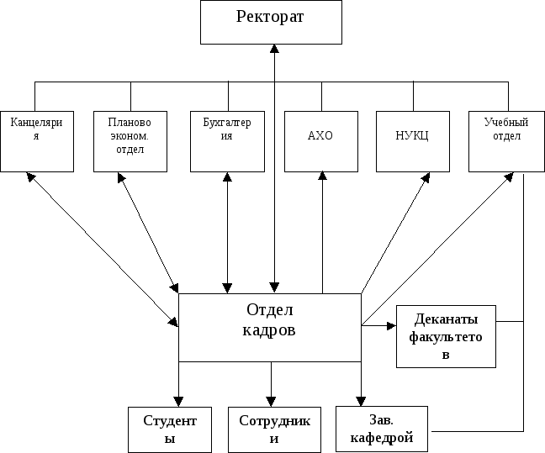
Описание структуры организации, периметра и внутренней структуры ИВС.

Slide 6
Обзор объектов
Структурированная учебная информация
Компьютеры, серверы, каналы связи, периферийные устройства
Персональные сведения, касающиеся учащихся и преподавателей
Курсовые, исследовательские или же различные лабораторные работы
Информация по финансово-экономической деятельности универа

Slide 7
Обзор субъектов
должностные лица и работники структурных подразделений
юридические и физические лица, сведения о которых хранятся и обрабатываются
юридические и физические лица, задействованные в процессе создания и функционирования

Slide 8
Основные угрозы и их источники
Угроза безопасности
потенциальное нарушение безопасности, любое обстоятельство или событие, которое может явиться причиной нанесения ущерба предприятию в целом.

Slide 9
Основные угрозы и их источники
Угроза безопасности
Естественные и Искусственные
Внешние
и Внутренние
непреднамеренные и
преднамеренные

Slide 10
Естественные угрозы
 | Любые аварийные ситуации, например, отключение электроэнергии или затопление
 | Сбои в работе программного обеспечения
 | Выход техники из строя
 | Проблемы в работе систем связи

Slide 11
Внутренние непреднамеренные угрозы
Ошибки персонала
Нарушение установленных регламентов
Не соблюдение техники безопасности

Slide 12
Виды несанкционированного доступа
Человеческий
Аппаратный
Программный

Slide 13
При оценивании рисков учитывается:
01
02
03
Ценность ресурсов
Оценка значимости угроз
Эффективность существующих и планируемых средств защиты

Slide 14
Условная численная шкала для оценки ущерба универа от НСД
Величина ущерба | Описание
0 | Раскрытие некоторой информации принесет ничтожно малый моральный и экономический ущерб универу
1 | Ущерб от атаки есть, но положение и рейтинг универа не затронут
2 | Ущерб от атаки значителен, но не создаёт угрозы для универа, а количество студентов и рабочих изменяется минимально.
3 | Значительные финансовые, интеллектуальные и потери, раскрытие личной информации и потери доверия со стороны студентов, ощутимая часть которых уйдет.
4 | Потери очень значительные. Для восстановления положения потребуются крупные финансовые затраты, есть угроза закрытия универа
5 | Универ прекращает существование

Slide 15
Вероятностно-временная шкала реализации несанкционированного доступа к информационным ресурсам
Вероятность события | Средняя частота события
0 | Данный вид атаки отсутствует
0,1 | Реже, чем раз в год
0,2 | Около 1 раза в год
0,3 | Около 1 раза в месяц
0,4 | Около 1 раза в неделю
0,5 | Практически ежедневно

Slide 16
Оценка рисков
Описание атаки | Ущерб | Вероятность | Риск
Спам(Mailbombing) | 1 | 0,4 | 0,4
Отказы и неисправности технических средств | 1 | 0,5 | 0,5
Фарминг | 1 | 0,2 | 0,2
Кража личных данных | 3 | 0,1 | 0,3
Кража информации о учебном плане | 1 | 0,1 | 0,2
Удаление базы данных студентов/ работников | 1 | 0,1 | 0,1
Ненадежность программ | 3 | 0,1 | 0,3
Установка вредоносных ПО | 2 | 0,3 | 0,6
Попытки проникновения в системы бухгалтерского учета | 2 | 0,1 | 0,2
Кража информации научных работ | 1 | 0,1 | 0,1
Программные ошибки в настройке серверов в универе | 2 | 0,2 | 0,4
Захват машинных носителей | 4 | 0,1 | 0,4
Попытки преодоления защиты | 3 | 0,3 | 0,6
Копирование защищаемой информации | 3 | 0,1 | 0,3
Несанкционированная установка программ | 3 | 0,3 | 0,6

Slide 17
Меры, методы и средства обеспечения требуемого уровня защищенности
Нормативно-правовой
Физические
Морально-этические
Технические
Административно-организационные

Slide 18
Спасибо за внимание

